Slide 1
Ravimitootjate Liidu eetikakoodeksi olulisemad põhimõtted
Martin-Kaspar Sild
RTL hea tava töögrupi juht
16.02.2022.a

Slide 2
Ravimitootjate eneseregulatsiooni eesmärgid
Koostöösuhete eetilisus - et üldsus saaks olla kindel, et nende ravimitega seotud valikud tehakse iga toote omadustest ja patsientide ravivajadustest lähtudes
Tagada ravimite kohta täpse, õiglase ja objektiivse teabe jagamine, et soodustada nende ratsionaalset kasutamist
Ravimitööstuse ning tervishoiutöötajate, tervishoiu-organisatsioonide ja patsiendiorganisatsioonide vaheliste suhete läbipaistvuse suurendamine

Slide 3
Ravimitootjate eetikareeglite allikad
EFPIA (Euroopa Ravimitootjate Liit) tegevuskoodeks (Code of Practice)
viimati uuendatud 27.06.2019
RTL (Ravimitootjate Liidu) Eetikakoodeks
viimati uuendatud 12.12.2019
EFPIA | Euroopa Ravimitootjate Assotsiatsioon

Slide 4
EFPIA | Euroopa Ravimitootjate Assotsiatsioon

Slide 5
RTL eetikakoodeksis reguleeritavad peamised teemad
Nõuded ravimite reklaamile
Üritused ja külalislahkus
Kingituste keeld
Tervishoiu- või uuringute alased toetused
Lepingulised teenused
Ravimi näidised
Koostööpõhimõtted patsiendiorganisatsioonidega
Organisatoorsed (töötajatega seotud) nõudmised
Maksete avalikustamine (läbipaistvus)
Koodeksi rakendamine ja protseduurireeglid
jpm

Slide 6
Ravimireklaam
Retseptiravimi reklaam üldsusele on keelatud.
Retseptiravimit võib reklaamida üksnes:
retsepti väljakirjutamise õigusega isikutele;
proviisoritele;
farmatseutidele.
Ravimireklaami tõenduspõhisuse nõue (ravimi omaduste kokkuvõte, teaduslikud viited)
RTL eetikakoodeks täpsustab ja laiendab ravimiseaduses reklaami kohta toodut (nt võrdlused ravimite vahel, sõnad „uus“ ja „ohutu“, jpm)

Slide 7
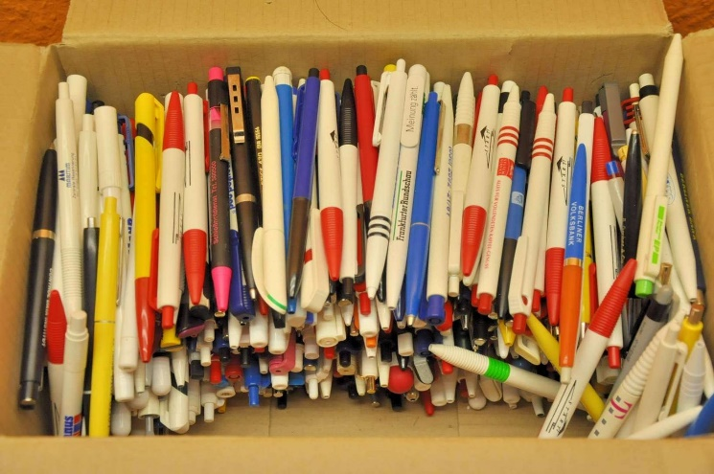
Kingitused
RTL eetikakoodeks:
Igasugune kingituste, esemete ja meenete, mis tahes rahaliste või mitterahaliste hüvitiste või teenuste (näiteks meelelahutusürituste pileteid, reisid, kinkekaardid, kirjatarbed, märkmepaberid jms) otseselt või kaudselt tervishoiutöötajatele, tervishoiuorganisatsioonide liikmetele või patsiendiorganisatsioonide esindajatele andmine või pakkumine on keelatud.
Lubatud on teatud tingimustel vaid:
teabe- või õppematerjalid
meditsiiniliseks kasutamiseks mõeldud esemed

Slide 8
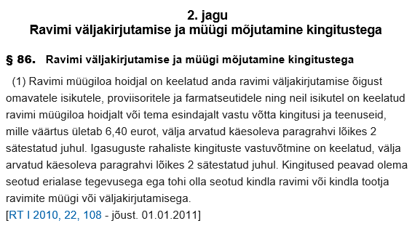
Kingitused

Slide 9
Üritused ja külalislahkus
Üritused - teadusliku / erialase sisuga
Üritused peavad toimuma sobivas kohas (konverentsiruumide olemasolu; koht ei tohi oma erilisusega olla üritusele tulemise stiimuliks)
Üritustel pakutav nn külalislahkus (ingl. k hospitality) - eelkõige toitlustus, vajadusel majutus ja/või transport - peavad olema mõistliku tasemega (= mis osaleja ka ise oleks eeldatavasti nõus tasuma). Toitlustuse rahaline piirmäär
RTL eetikakoodeks: Meelelahutuse (nt spordi-, kultuuri ja vabaajaürituste) pakkumine, spondeerimine või korraldamine nii eraldi kui mis tahes muu ürituse osana ei ole lubatud. |  | Ravimiseadus (§ 86 lg 6): „Mõistlikul tasemel“ meelelahutus on ürituse osana lubatud.

Slide 10
Maksete avalikustamine (läbipaistvus)
Mis? - Tervishoiutöötajate ja –organisatsioonide, patsiendiorganisatsioonide ning teiselt poolt ravimitootjate vahelist (rahalise mõõtmega) koostööd puudutavate andmete avalikustamine
Millal? – Iga aasta 1. juunil eelmise kalendriaasta kohta (esmakordselt 2016.a)
Kus? - Ravimitootjate Liidu liikmete või nende kontserni kodulehekülgedel

Slide 11
Millised andmed avalikustatakse?
tervishoiutöötajatele ja tervishoiuorganisatsioonidele makstud või võimaldatud:
ürituste (nt konverentside) registreerimistasud;
üritustega seonduvad reisi- ja majutuskulud;
teenuse- või konsultatsioonitasud;
uuringutega või arendustegevusega seotud tasud;
tervishoiuorganisatsioonidele makstud või võimaldatud:
annetused ja toetused;
patsiendiorganisatsioonidele makstud või võimaldatud:
toetused;
tasud lepingu alusel osutatud teenuse eest.

Slide 12
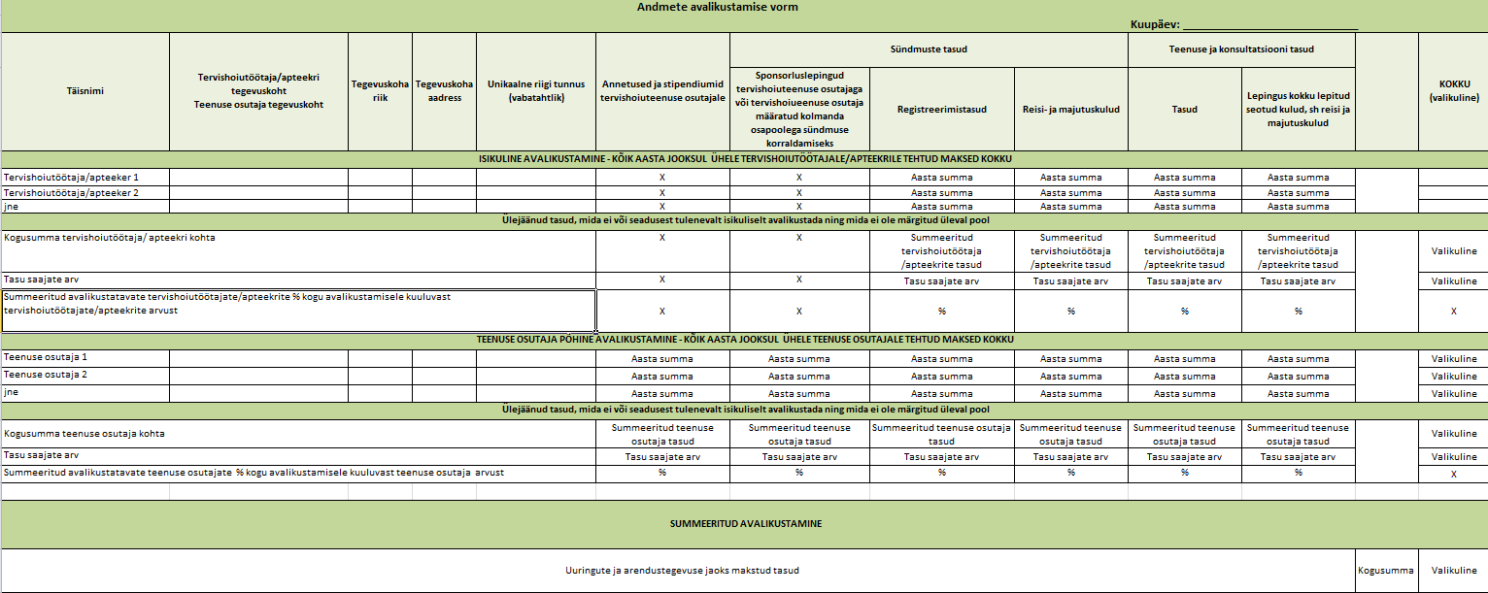
Avalikustamise raporti vorm

Slide 13
Isikuandmete töötlemine
Andmed tervishoiutöötajate kohta = isikuandmed
Tervishoiutöötaja andmete avalikustamine nimelisel kujul eeldab isikuandmete kaitse üldmääruse (määrus 2016/679/EL) kohaselt õiguslikku alust, milleks valdava praktika kohaselt on tervishoiutöötaja nõusolek.
Nõusolek kehtib üksnes juhul, kui see tugineb tervishoiutöötaja vabal tahtel.
RTL eetikakoodeksi p 22.05: maksed, mida ei tohi õigusaktidest tulenevatel põhjustel avalikustada isikustatud viisil, avalikustatakse summeeritult, tuues välja makse saajate arvu ja protsendi kõigi vastava kategooria makse saajate arvust ning tehtud maksete kogusumma.

Slide 14
Reklaamiaruanne vs andmete avalikustamine
Ravimireklaami aruanne Ravimiametile (esitamine 1. veebruariks) | Andmete avalikustamine (avalikustamine 1. juuniks)
Struktuur: üritusepõhine ja üksikasjalik Eesmärk: järelevalvetegevus | Struktuur: isikupõhine ja summeeritud Eesmärk: läbipaistvus avalikkuse ees
Retseptiõiguslikud isikud/proviisorid/farmatseudid: Toetamine arstiteaduslikul üritusel osalemiseks MLH korraldatud üritus Teadusasutused ja erialaorganisatsioonid: Toetamine arstiteadusliku ürituse korraldamiseks Tervisealased teavitusüritused Raviminäidised Ravimite allahindlused | Tervishoiutöötajad: Üritusega seotud kulud (reg. tasud, reis&majutus) Teenustasud Tervishoiuorganisatsioonid ja patsiendiorganisatsioonid: Toetused ja annetused Sponsorlused ürituse korraldamiseks Teenustasud Uuringu- ja arendustegevuse kulud

Slide 15
Kahe aruandega süsteem: peamised probleemid
Isikuandmete töötlemise õiguslik alus: nt nõusoleku mitteandmine või tagasivõtmine andmete avalikustamise puhul
Erinevad vormid ja andmed
Erinevad esitamise kuupäevad
Töömahukus

Slide 16
Ettepanek RavS muutmiseks läbipaistvuse suurendamise eesmärgil
Lisada ravimiseadusesse eraldi läbipaistvust puudutav regulatsioon, mille kohaselt kuuluksid ravimitootjate poolt lisaks reklaamiaruandele esitamisele ka RTL eetikakoodeksist tulenevad täiendavad andmekategooriad.
Muudatuste eesmärk on tagada, et tervishoiukogukonna ja ravimitootjate suhted oleksid kogu üldsusele veelgi läbipaistvamad ja üheselt mõistetavamad ning ühtlustada RTL eetikakoodeksi ja seaduse nõuded, mis lisaks läbipaistvuse suurendamisele vähendaks dubleerivaid tegevusi ja lisaaruandlust.

Slide 17
Protseduurireeglid

Slide 18
Tänan!

